Slide 1
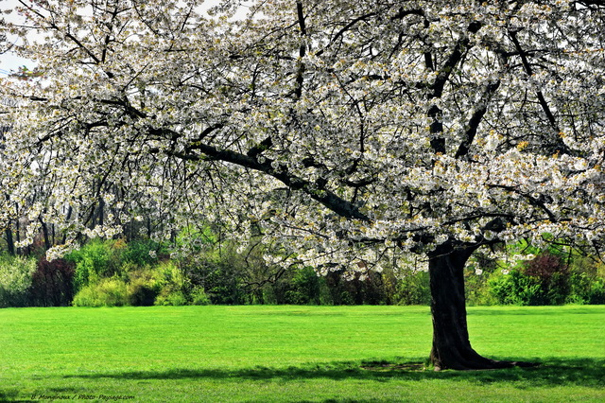
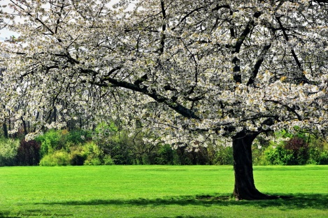
Restaurant Scolaire Les Moulins 04.90.90.17.29
Les fruits et légumes de saison provenant des producteurs BIO de Barbentane ont comme logo la lettre
Menu du 28 avril au 02 mai 2025
lundi | Mardi | Mercredi Centre de loisirs | Jeudi | Vendredi
Pois chiche | Concombre | Quiche aux légumes |  | salade
Chili sin carne riz | Sauté de bœuf et carotte bio coquillette | Polenta au Poisson | Férié 1er mai | Fish and chips
Fromage | Yaourt
fruit | biscuit | Dessert du mercredi |  | Dessert Glacé
La cuisine municipale se réserve la possibilité de modifier les menus en fonction des aléas du marché et des livraisons
Pains des boulangeries de Barbentane

